Slide 1

حل عددی معادلات مدل دوسیالی تک‌فشاری با استفاده از روش‌های مسیربقایی (PC_twoPhase_SPM)
یونس شکاری
بهمن 93
IrCSE.ir

Slide 2
معادلات مدل دوسیالی چهار معادله‌ای از مهمترین معادلات تشریح کننده جریان‌های دوفازی هستند. روش‌های مختلفی برای حل این معادلات وجود دارد که از جمله آنها می‌توان به روش‌های کلاسیک، روش Roe، روش‌های AUSM، روشهای مسیربقایی و ... اشاره کرد. در اغلب روش‌های بکار رفته برای مدل‌های دوسیالی بایستی هر یک از ترمهای موجود در معادله مومنتم (همانند عبارت غیربقایی و عبارت‌های بقایی) به صورت مجزا گسسته شوند. در روش‌های مسیربقایی فقط یک شیوه گسسته‌سازی برای همه عبارت‌ها بکار می‌رود. در کد حاضر از روش‌های متعدد مسیربقایی برای حل معادلات مدل چهار معادله‌ای استفاده می‌شود.

Slide 3
در کد نوشته شده فرض می‌شود که جریان یک‌بعدی است و از اثرات اصطکاک لوله و فصل مشترک صرف‌نظر شده است.
هر دو فاز تراکم‌پذیر فرض می‌شوند و برای هر یک از آنها یک معادله حالت جداگانه بکار می‌رود.
از فرم غیربقایی معادلات حاکم برای اعمال روش‌های عددی استفاده می‌شود.

Slide 4
PC_twoPhase_SPM ارائه توانمندیهای کُد
قابلیت حل مدل چهار معادله‌ای با استفاده از روش‌های مسیربقایی مختلفی همانند:
لکس-فردریکس
لکس-وندروف
روزانوف
اوشر
PRICE-C
ساده‌سازی اعمال روش‌های پیچیده‌ای همانند اوشر با بکارگیری مفهوم روش‌های مسیربقایی

Slide 5
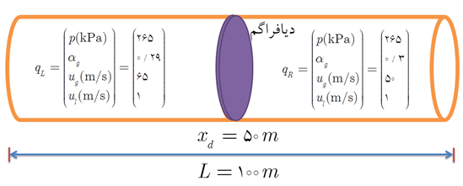
PC_twoPhase_SPM ارائه توانمندیهای کُد
حل انواع لوله
ضربه دوفازی

Slide 6
آنچه در کد PC_twoPhase_SPMخواهید آموخت
1- نحوه حل معادلات مدل دوسیالی چهار معادله‌ای با استفاده از روش‌های مسیربقایی
2- نحوه محاسبه کسر حجمی فازها بعد از محاسبه متغیرهای پایستار
3- محاسبه گام زمانی با استفاده از محدوده پایداری روش عددی
4- محاسبه مقادیر ویژه مدل چهار معادله‌ای
5- نحوه اعمال شرط مرزی در جریان های دوفازی
6-ارزیابی روش‌های مختلف مسیربقایی در تحلیل مسائل جریان دوفازی با بکارگیری مدل چهار معادله‌ای

